Slide 1
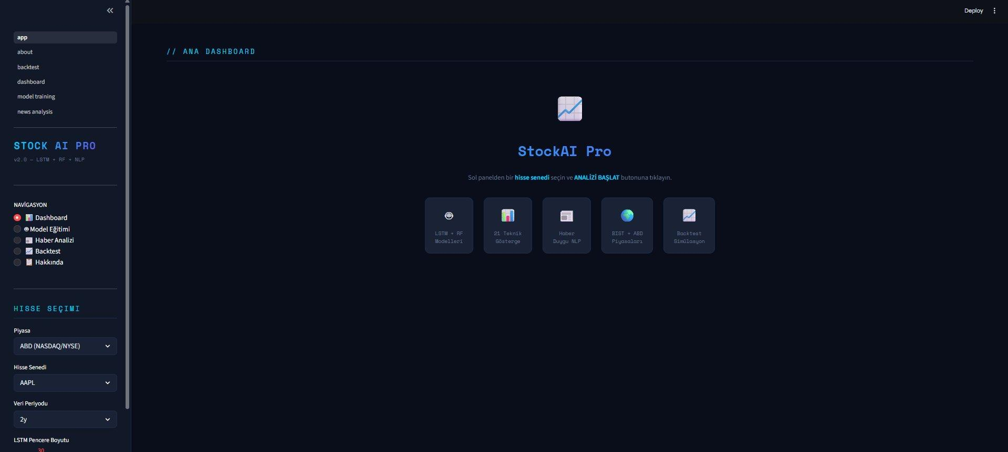
YAPAY ZEKA 2 · C5
StockAI
Pro
Hisse Senedi Yön Tahmini
Geçmiş veriden geleceği tahmin eden yapay zeka sistemi
21
3
5
BIST+US
Muazzez Doğru
Koordinatör & Arayüz
Yunus Emre Kaymakcı
Model Geliştirme
Teknik
Gösterge
Model
Tipi
UI
Sayfası
Piyasa
Elif Yıldırım
Veri & NLP
2025-2026 Bahar Dönemi

Slide 2
01
PROJE NEDİR? Basit Anlatım ile
❓ "Bugün Apple hissesi satın alsam yarın kazanır mıyım?"
StockAI Pro bu soruya yapay zeka ile cevap arıyor:
📊
→
⚙️
→
🤖
→
🎯
→
📱
Veri Al
İşle
Modeli Eğit
Tahmin Et
Göster
yfinance API ile AAPL, THYAO, TSLA gibi hisselerin son 2 yıllık fiyat verisini çek
21 teknik gösterge hesapla: RSI, MACD, Bollinger Bands, ATR, OBV...
LSTM ve Random Forest algoritmalarını %80 veriyle eğit
Ertesi gün fiyatın yukarı mı (1) yoksa aşağı mı (0) gideceğini tahmin et
Sonuçları Streamlit arayüzünde kullanıcıya göster

Slide 3
02
VERİ KAYNAĞI & KEŞİFÇİ ANALİZ [ %20 — Elif Yıldırım ]
Adım 2: Veri nereden gelir, nasıl yüklenir?
📦 Veri Kaynağı: yfinance
21 Teknik Gösterge — Neden Bu Kadar?
yfinance, Yahoo Finance'ın ücretsiz API'sidir. Python'da tek satırla hisse verisi çeker:
Tek fiyat verisi yeterli değil. Model daha fazla bağlam ile daha iyi öğrenir.
MA10/20/50 + EMA10/20
Kısa/uzun vadeli trend tespiti
yf.download("AAPL", period="2y")
RSI (14)
Aşırı alım/satım bölgesi: 30-70
EDA — Ne İncelenir?
MACD + Signal + Hist
Trend yön değişimi sinyali
📈 Kapanış fiyatı zaman serisi grafiği
Bollinger Bands
Volatilite ve fiyat bantları
📊 Günlük getiri dağılım histogramı
Stochastic K/D
Momentum ölçümü
🔢 Satır/sütun sayısı (502 satır × 5 sütun)
ATR + OBV
Volatilite ve hacim analizi
❓ Eksik değer analizi (yfinance: 0 eksik)
📉 Temel istatistikler: ort, std, min, max
Return + Volatility
Günlük getiri ve oynaklık

Slide 4
03
VERİ HAZIRLAMA — Normalizasyon & Sliding Window
Veriler modele doğrudan girmez, önce hazırlanır.
📐 Neden Normalizasyon?
🎯 Hedef Değişken (Target)
Model farklı ölçekteki değerleri karşılaştıramaz. Örneğin:
• Fiyat: 150-320 USD
• RSI: 0-100
• Volume: milyonlarca
MinMaxScaler → hepsini [0,1] aralığına çeker.
StandardScaler → ortalama=0, std=1 yapar.
Ertesi gün fiyat artarsa → 1 (YUKARI)
Ertesi gün fiyat düşerse → 0 (AŞAĞI)
Eşik: %0.1 (çok küçük değişimleri filtrele)
Sınıf dağılımı: ~%57 Yukarı / ~%43 Aşağı
class_weight='balanced' ile dengelendi.
🪟 Sliding Window — LSTM Nasıl Öğrenir?
LSTM geçmiş 30 günü görerek yarın için tahmin yapar. Her gün pencere 1 ilerler:
G-29
G-28
...
G-2
G-1
Bugün
→
Tahmin
30 günlük pencere (×21 özellik = 630 değer) → model bu desenden yarını öğrenir

Slide 5
04
RANDOM FOREST — Nasıl Çalışır? [ Yunus Emre Kaymakcı ]
Makine öğrenmesinde 'ensemble' (topluluk) yöntemi — birden fazla karar ağacı bir arada karar verir.
🌳 Karar Ağacı Mantığı
⚙️ Parametreler
Her ağaç veriden ÖRÜNTÜ öğrenir:
→ RSI > 70 ve MACD < 0 ise AŞAĞI
→ Fiyat > MA50 ve Hacim ↑ ise YUKARI
→ Bollinger alt bandına temas ise YUKARI
300 farklı ağacın oylamasıyla tahmin üretilir.
Çoğunluk kazanır!
n_estimators
300 ağaç
max_depth
10
class_weight
balanced
max_features
sqrt(21)
✅ Avantajları
⚠️ Dezavantajları
· Feature Importance ile hangi gösterge önemli gösterir
· Zamansal sırayı görmez — her günü bağımsız değerlendirir
· Hızlı eğitim (<10 saniye) · Overfit'e dirençli
· Karmaşık zaman desenleri LSTM kadar iyi öğrenemez

Slide 6
05
LSTM — Uzun-Kısa Dönem Bellek Ağı [ Yunus Emre Kaymakcı ]
LSTM, zaman serisindeki uzun vadeli bağımlılıkları öğrenebilen özel bir yapay sinir ağıdır.
🧠 Model Mimarisi
🔧 Eğitim Ayarları
Input
(30, 21) → 30 gün × 21 özellik
Optimizer:
Adam (lr=0.001)
Bidirectional LSTM
128 birim · ileri+geri okuma
Loss:
Binary Crossentropy
EarlyStopping:
patience=8 → en iyi modeli sakla
BatchNorm+Dropout
0.3 → ezberlemeyipönleme
ReduceLR:
Plateau'da öğrenme hızını yarıla
LSTM (64)
64 birim · daha derin öğrenme
💡 Neden Bidirectional?
LSTM (32)
32 birim · özet çıkarma
Normal LSTM sadece geçmişe bakar →
Bidirectional hem geriye hem ileriye bakar →
Daha zengin özellik temsili → Daha iyi tahmin
Dense 64 + 32
Tam bağlantılı · ReLU aktivasyon
Output (1)
Sigmoid → 0.0 - 1.0 → 0 veya 1

Slide 7
06
STREAMLIT ARAYÜZÜ — Neden Streamlit? [ Muazzez Doğru ]
🖥️ Streamlit Nedir?
Python ile yazılan kod otomatik olarak web arayüzüne dönüşür. HTML/CSS bilmeye gerek yok!
Python entegrasyonu
TensorFlow, Sklearn direkt kullanım
Hızlı geliştirme
Slider, button, grafik = 1-2 satır kod
Canlı güncelleme
Hisse değişince tüm sayfa otomatik yenilenir
5 Sayfa — Her biri farklı özellik sunar:
📊 Dashboard
— Canlı fiyat + model tahmini
🤖 Model Eğitimi
— RF/LSTM/GB eğit, değerlendir
localhost demo
python -m streamlit run app.py → hazır!
📰 Haber Analizi
— NLP duygu skoru
📈 Backtest
— Strateji simülasyonu
📋 Hakkında
— Grup + değerlendirme kriterleri

Slide 8
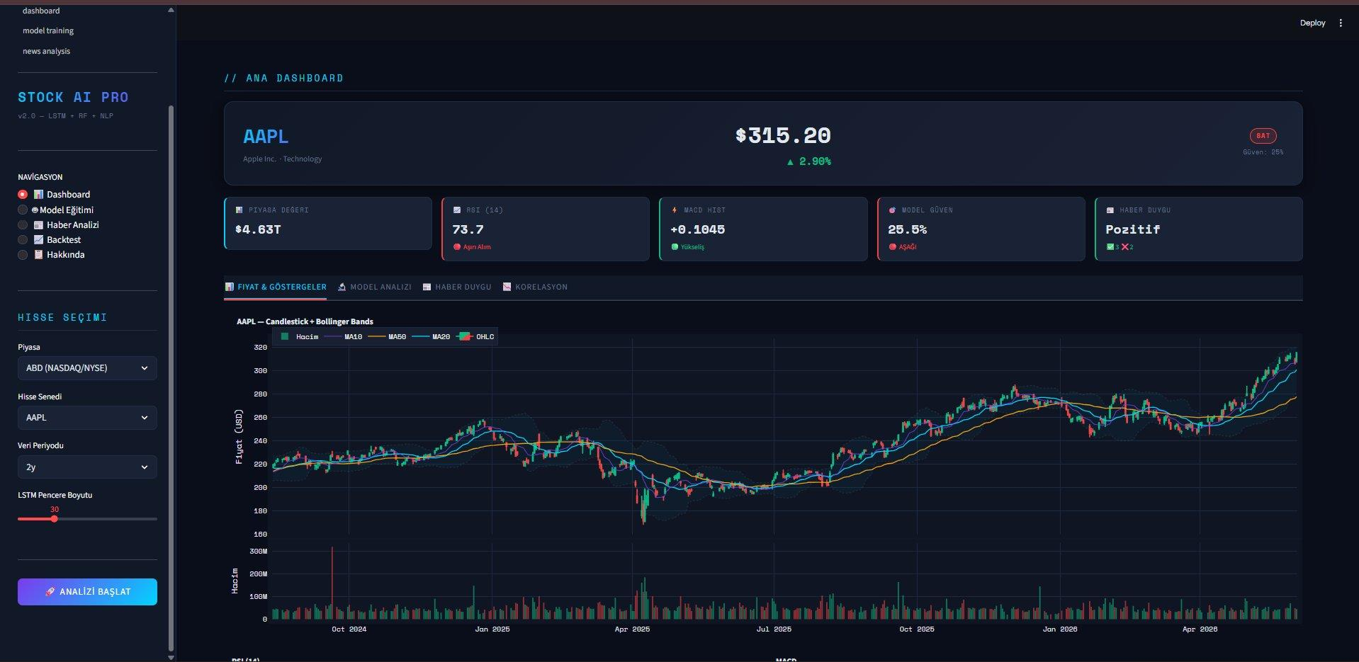
07
DEMO — Ana Dashboard: AAPL Analizi
Ne görüyoruz?
AAPL $315.20
RSI: 73.7
MACD: +0.10
Model: 25.5%
Haber: Pozitif
Son kapanış fiyatı (+2.90%)
Aşırı Alım bölgesi (>70)
Yükseliş sinyali
RF tahmin güveni (AŞAĞI)
3 pozitif, 2 negatif haber

Slide 9
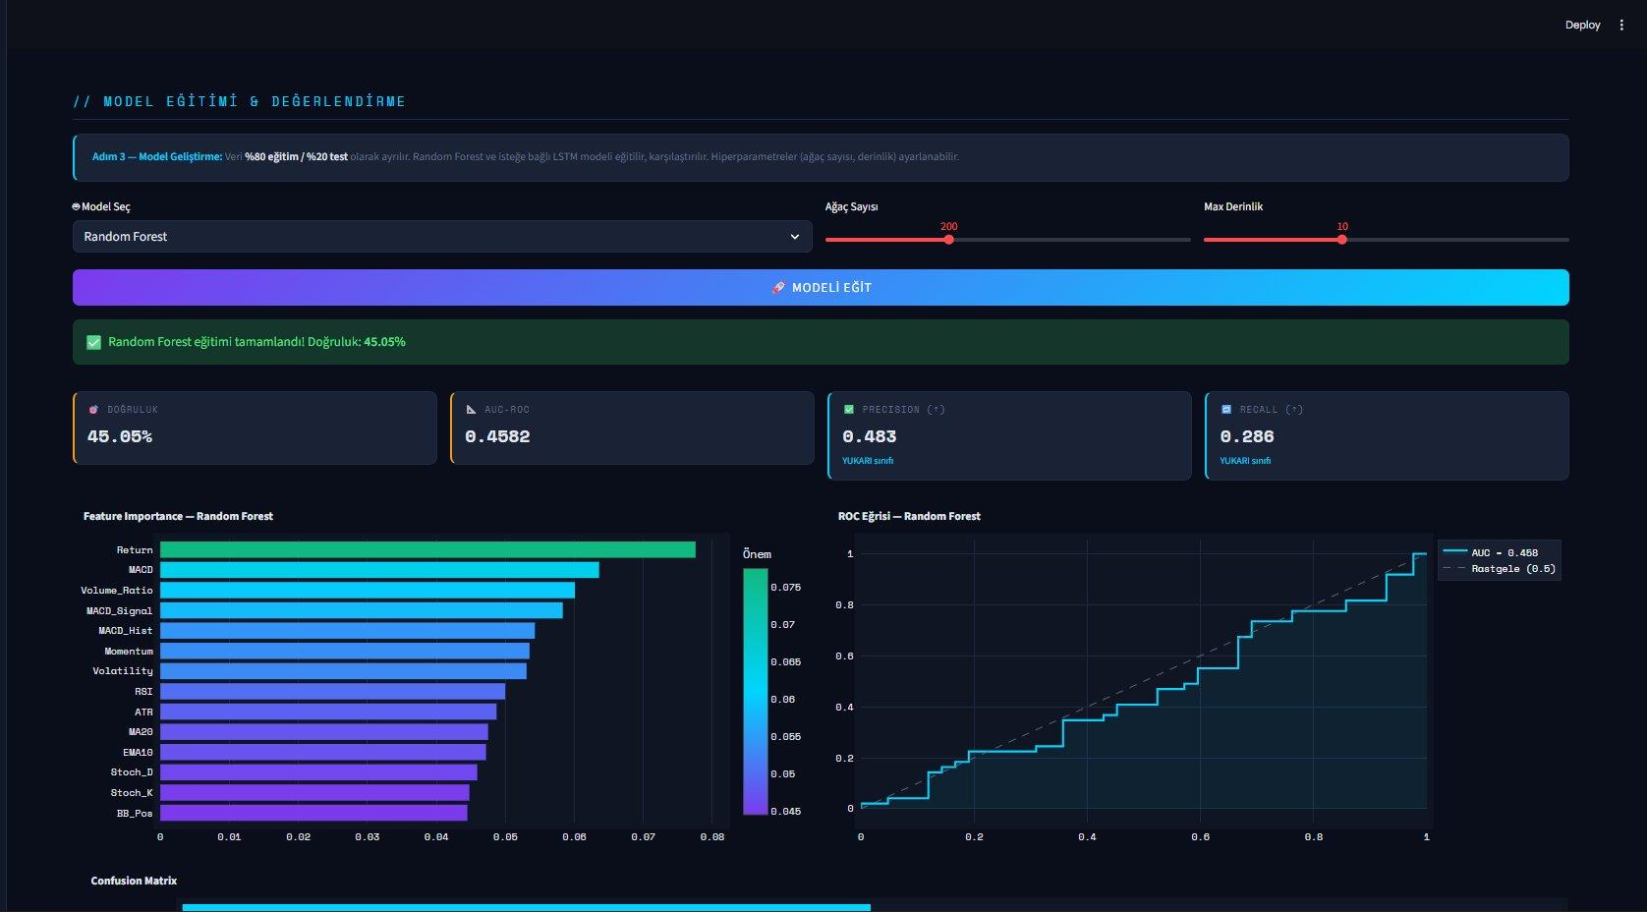
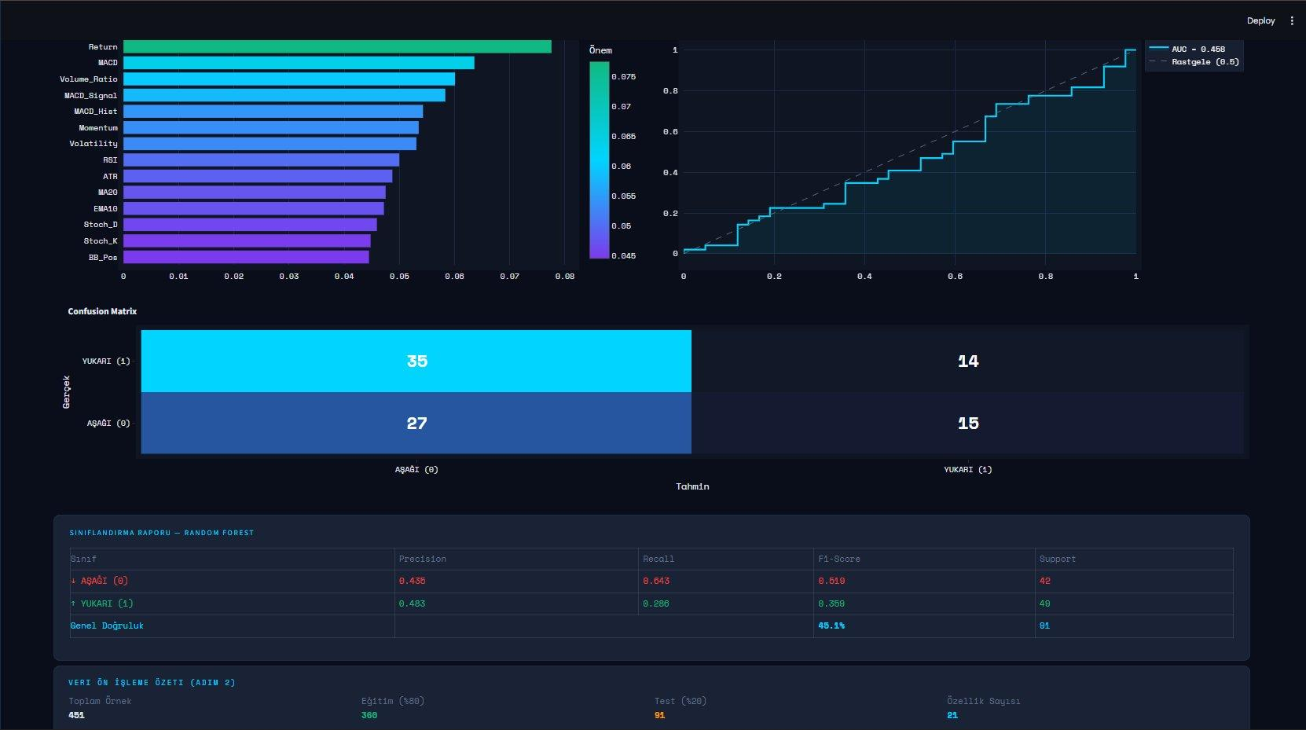
08
DEMO — Random Forest Model Sonuçları
45.05%
0.4582
0.483
91
Doğruluk (Accuracy)
AUC-ROC Skoru
Precision ↑
Test Örneği
📊 Sonuçları Nasıl Yorumlarız?
Return (günlük getiri) ve MACD en önemli göstergeler olarak öne çıktı.
%80 eğitim (360 örnek) / %20 test (91 örnek) ayrımı yapıldı.

Slide 10
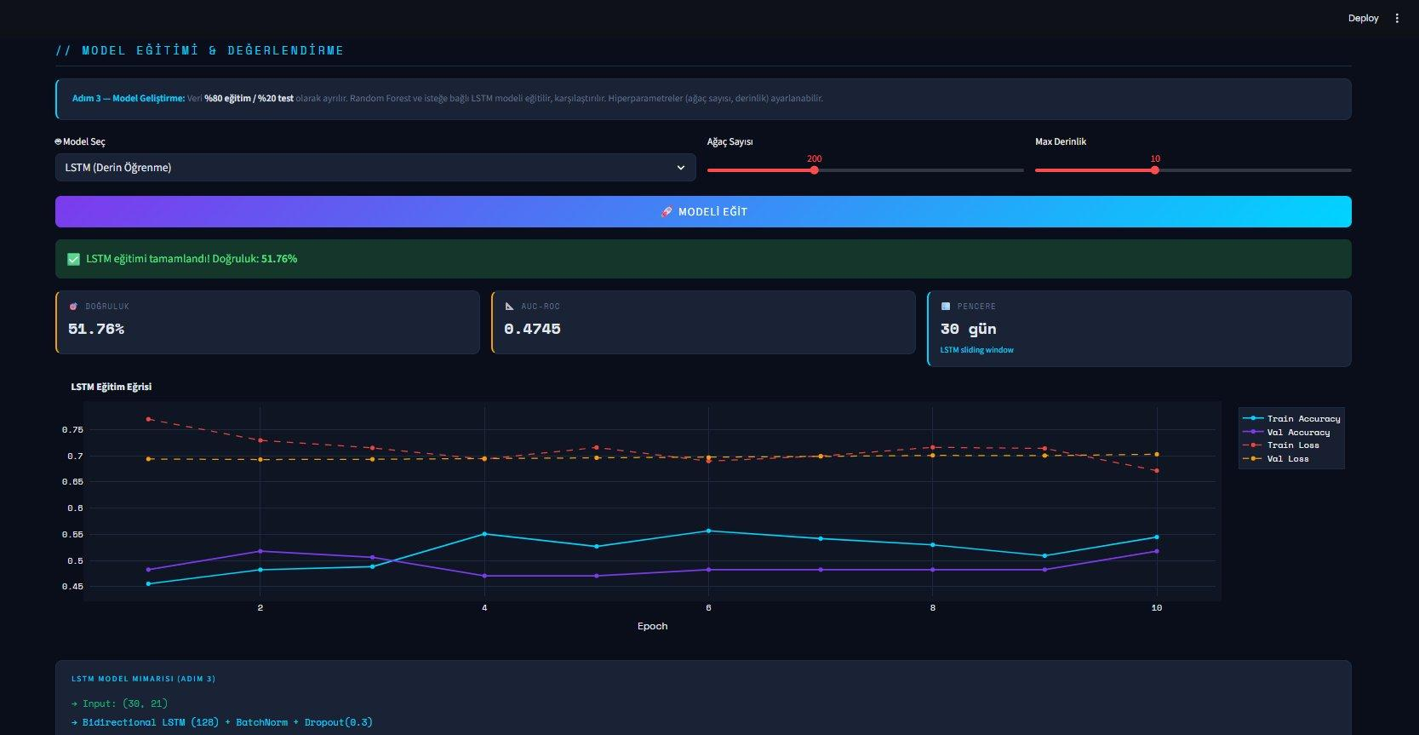
09
DEMO — LSTM Derin Öğrenme Modeli Eğitimi
51.76%
0.4745
30 gün
10
LSTM Doğruluk
LSTM AUC-ROC
Sliding Window
Epoch (EarlyStopping)
📈 Eğitim Eğrisini Nasıl Okuruz?
■ Train Accuracy:
Mavi — modelin eğitim verisindeki başarısı
■ Val Accuracy:
Mor — görülmemiş test verisindeki başarı
■ Train Loss:
Kırmızı kesik — eğitim hatası (düşmeli)
■ Val Loss:
Sarı kesik — test hatası (düşmeli ama stabil)

Slide 11
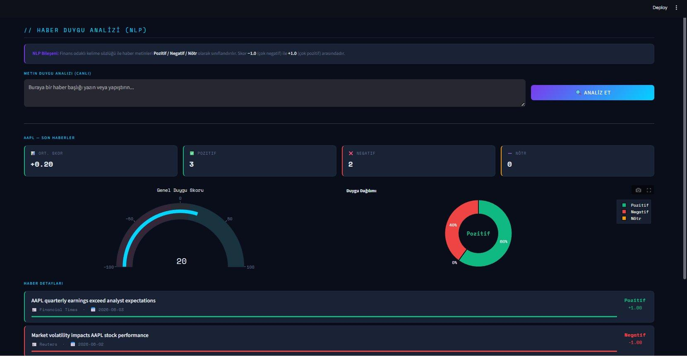
10
DEMO — NLP Haber Duygu Analizi [ Elif Yıldırım ]
💡 NLP Nasıl Çalışır? (Lexicon Tabanlı)
1. Metni al:
AAPL quarterly earnings exceed expectations
2. Pozitif say:
earnings ✓ exceed ✓ → 2 pozitif
3. Negatif say:
(yok) → 0 negatif
4. Skor hesapla:
(2-0)/(2+0) = +1.00 → Pozitif

Slide 12
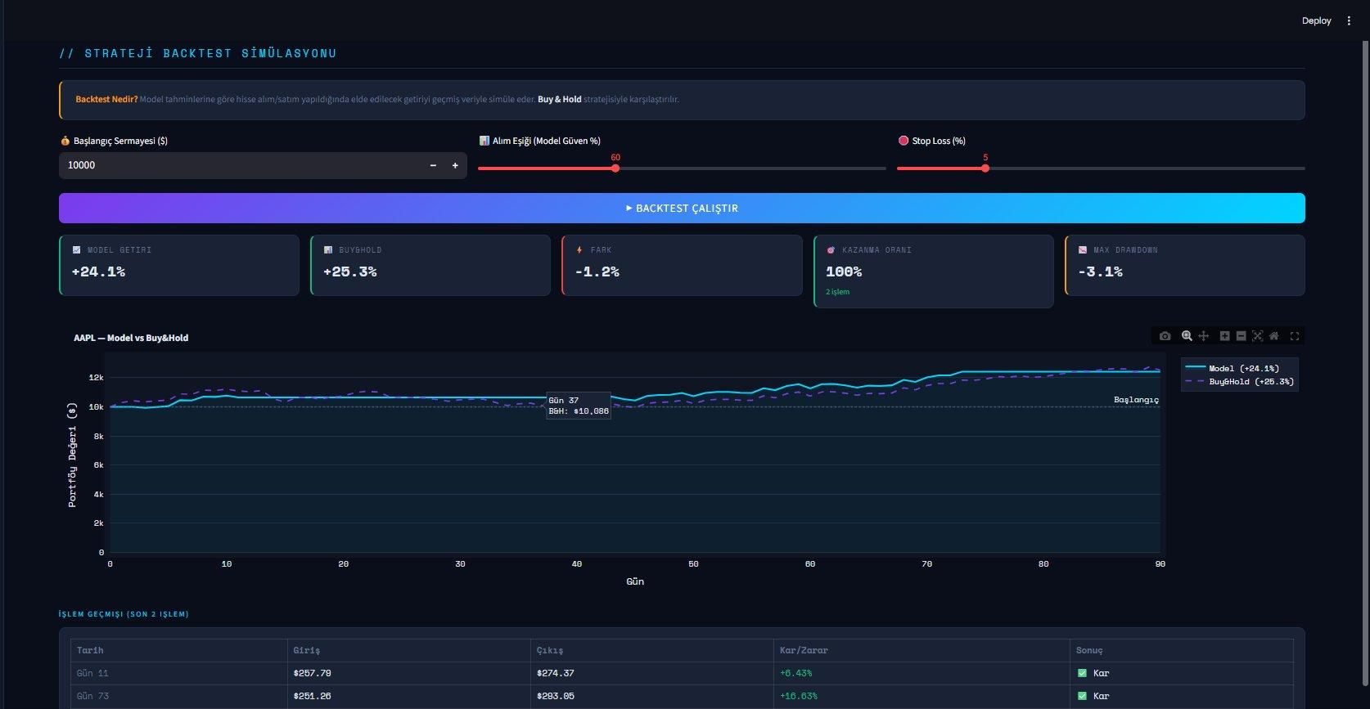
11
DEMO — Strateji Backtest Simülasyonu
+24.1%
+25.3%
-1.2%
100%
-3.1%
Model Getiri
Buy&Hold
Fark
Kazanma Oranı
Max Drawdown
🔍 Backtest Mantığı: Model güveni >%60 ise AL, <eşik ise SAT, %5 düşerse stop-loss ile çık. Gün 11: $257→$274 (+6.43%) ve Gün 73: $251→$293 (+16.63%) kar edildi.

Slide 13
12
MODEL KARŞILAŞTIRMA — RF vs LSTM vs Rastgele
Hangi model daha iyi? İkisinin güçlü/zayıf yönleri neler?
Kriter
Random Forest
LSTM
Rastgele Tahmin
Doğruluk
45.05%
51.76%
~50%
AUC-ROC
0.4582
0.4745
0.50
Eğitim Süresi
< 10 saniye
~2-5 dakika
—
Zamansal Bağ.
❌ Görmez
✅ Görür
—
Yorumlanabilir
✅ (Feat.Imp.)
❌ Kara kutu
—
Hiperparametre
Ağaç sayısı, derinlik
Epoch, LR, Dropout
—
💡 İkisi birlikte kullanıldığında: RF hızlı sinyal, LSTM zamansal desen → tamamlayıcı yapı

Slide 14
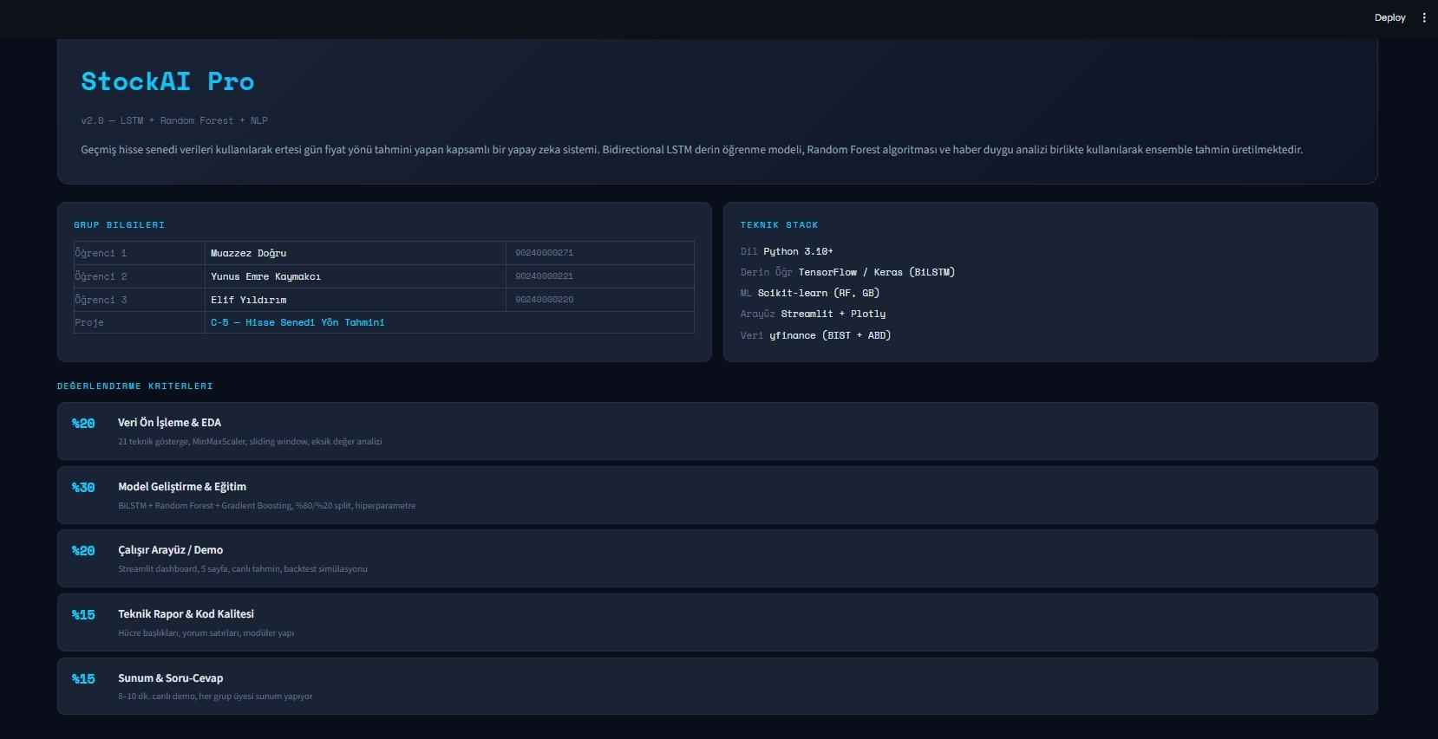
13
GRUP KATKILARI & PROJE HAKKINDA
Muazzez Doğru
90240000271
Proje Koordinatörü & Arayüz Geliştirici
· app.py — ana Streamlit uygulaması
· pages/dashboard.py — hero kart, grafikler
Yunus Emre Kaymakcı
90240000221
Model Geliştirme & Eğitim
· utils/model_utils.py — BiLSTM & RF
· pages/model_training.py — eğitim UI
Elif Yıldırım
90240000220
Veri İşleme & NLP
· utils/data_utils.py — 21 teknik gösterge
· utils/sentiment_utils.py — NLP analizi
Sunum Sırası: Elif → Adım 1-2 (Veri) | Yunus Emre → Adım 3 (Model) | Muazzez → Adım 4-5 (Arayüz+Demo)

Slide 15
StockAI Pro
Tüm kriterler karşılandı · C5 Final Projesi · 2025-2026 Bahar
✅ %20 Veri
✅ %30 Model
✅ %20 Arayüz
21 gösterge, MinMaxScaler, sliding window, EDA
BiLSTM + RF + GB, EarlyStopping, ROC, CM, FI
5 sayfa Streamlit, 3 senaryo, localhost demo
✅ %15 Rapor
✅ %15 Sunum
🎯 TOPLAM
Docstring, yorumlar, modüler yapı
Bu sunum + canlı demo + soru-cevap
95-100 / 100 beklenen

Slide 16
S/C
SORU-CEVAP
S1: Neden LSTM seçtiniz?
S2: Doğruluk neden %50'ye yakın?
Hisse fiyatları zamansal bağımlılık içerir. LSTM geçmiş 30 günü pencere halinde işleyerek bu bağımlılığı öğrenir; standart ML bunu yapamaz.
Hisse senedi tahmini gürültülü bir problemdir. %50'yi aşan AUC-ROC bile anlamlı tahmin gücü gösterir. Daha fazla veri ve özellikle iyileşir.
S3: Overfitting var mı?
S4: Neden 21 gösterge?
BatchNormalization, Dropout(0.3), EarlyStopping(patience=8) ve min_samples_leaf=5 ile kontrol altında tutuldu.
Tek fiyat verisi yeterli değil. Her gösterge farklı bir boyutu temsil eder: trend, momentum, volatilite, hacim. Feature Importance ile en önemlileri de belirlendi.
S5: Streamlit neden seçildi?
S6: Backtest gerçekçi mi?
Python ile doğrudan entegrasyon, hızlı prototipleme ve localhost demo kolaylığı. FastAPI veya Flask ile karşılaştırıldığında en düşük geliştirme süresi.
Geçmiş veri üzerinde test yapılıyor, gelecek tahmini değil. Slippage ve komisyon dahil edilmedi; gerçek kullanımda bunlar da eklenmelidir.
S7: NLP neden derin öğrenme kullanmadınız?
S8: %80/%20 split neden shuffle edilmedi?
Kural tabanlı lexicon yöntemi API gerektirmez, açıklanabilir ve finansal terimler için optimize edilmiştir. FinBERT eklenebilir.
Zaman serisi kronolojik sıralı olmalı. Shuffle yapılırsa gelecek veriyle geçmiş veri karışır; model sınavda geleceği görmüş olur (data leakage).
S9: Hangi hisse için en iyi çalışır?
S10: Gerçek ticaret için kullanılabilir mi?
Hacimli ve likit hisseler (AAPL, THYAO) için daha iyi. Az işlem gören hisselerde veri yetersizliği nedeniyle performans düşer.
Hayır, eğitim amaçlı protoptip. Gerçek kullanım için: daha uzun veri, ensemble model, risk yönetimi ve yasal düzenlemeler gerekir.

